Slide 1
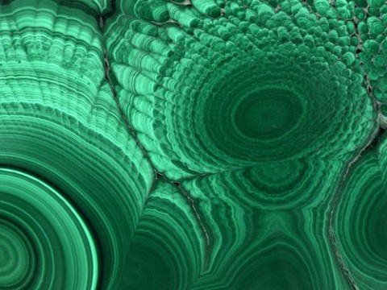
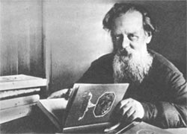
П.П.Бажов
«Малахитовая шкатулка»

Slide 2
Цель проекта
Исследовать работы мастеров Палеха, которые расписывали шкатулки, используя сказы П.П.Бажова
Задачи
Прочитать сказы П.П.Бажова
Познакомиться с мастерами Палеха
Найти иллюстрации художников Палеха
Создать презентацию.

Slide 3
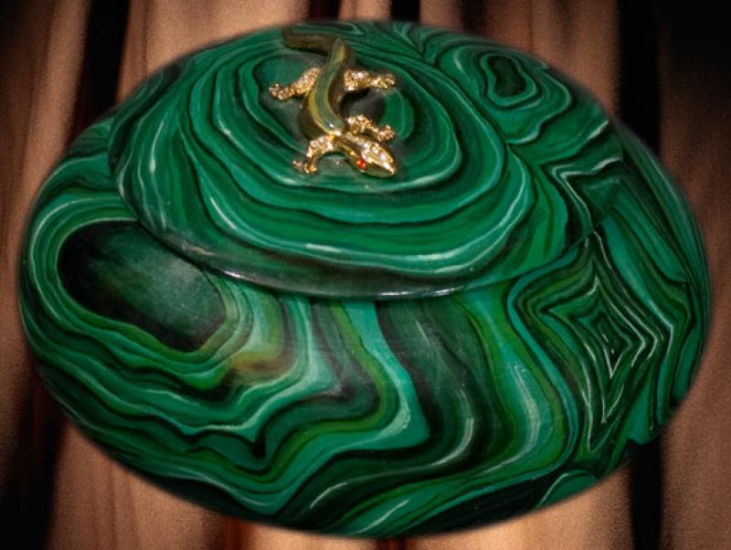

Slide 4
П.П.Бажов 1879-1950 собиратель уральских сказов, которые издал в книге «Малахитовая шкатулка»

Slide 5
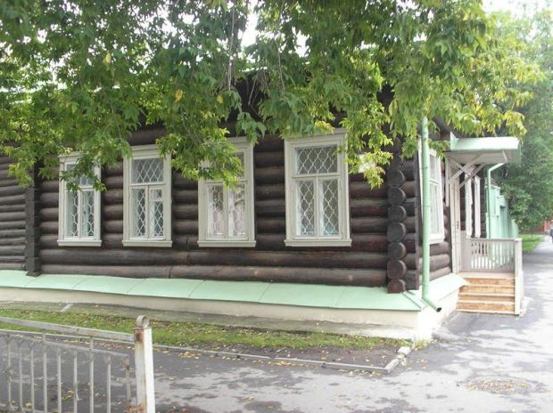
Дом-музей в Сысерти

Slide 6
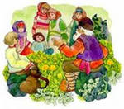
Дедушка Слышко

Slide 7
Собрание сказов о Хозяйке Медной горы, о Великом Полозе и его дочерях Змеевках, о земляной кошке с огненными ушами, о лесном козле Серебряное копытце, о рудокопах и старателях, мастерах-камнерезах и гранильщиках.

Slide 8
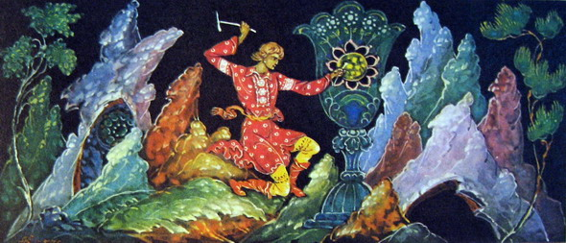
ПАЛЕХСКАЯ МИНИАТЮРА, вид традиционной русской лаковой миниатюрной живописи темперной краской на папье-маше, сложившийся в начале 1920-х гг. в поселке Палех на основе местного иконописного промысла
Для стиля палехской живописи характерны тонкий и плавный рисунок на преимущественно черном фоне, обилие золотой штриховки, четкость силуэта уплощенных фигур, подчас полностью покрывающих поверхность крышки и боковых стенок шкатулок. Декоративность пейзажа и архитектуры, вытянутые изящные пропорции фигур, колорит, построенный на сочетании трех основных цветов - красного, желтого и зеленого, восходят к традициям древнерусской иконописи.

Slide 9
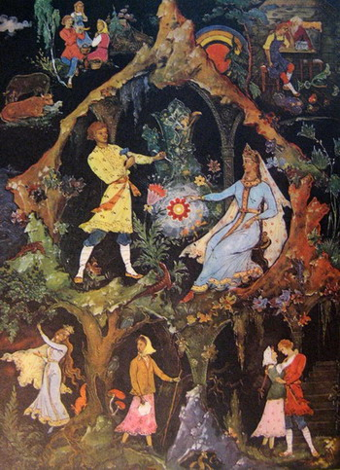
Каменный цветок.
Светло стало. Трава сразу разными огнями загорелась , деревья одно другого краше .В прогалы полянку видно, а на ней цветы каменные, и пчелки золотые ,как искорки, над этими цветами

Slide 10
Медной горы Хозяйка.
Девка небольшого росту, из себя ладная и уж такое крутое колесо — на месте не посидит... Коса не как у наших девок болтается, а ровно прилипла к спине. На конце — ленты не то красные, не то зеленые. Сквозь светеют и тонко этак позванивают, будто листовая медь

Slide 11
Серебряное копытце
ТУТ вспрыгнул козел на крышу и давай по ней серебряным копытцем бить. Как искры из-под ножки-то камешки посыпались. Красные, голубые,зеленые-всякие

Slide 12
Сказы П.П БАЖОВА.
На миниатюре мы увидели сказы:
Голубая змейка
Малахитовая шкатулка
Огневушка-Поскакушка
Серебряное копытце
Синюшкин колодец
Таюткино зеркальце
Каменный цветок

Slide 13
С Данилой вместе ухожу я в гору
К Хозяйке, посмотреть её цветок.
Хочу взглянуть я на цветок,
в котором
Огнём сияет каждый лепесток.
В который раз, склонясь над этой
книжкой,
Я впитываю мудрость этих слов.
Мне не забыть рассказов
деда Слышко…
Спасибо, добрый дедушка Бажов!

Slide 14
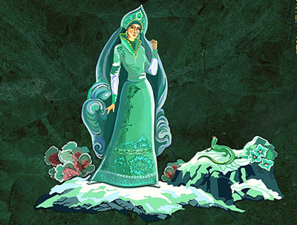
Литература
Сказы П.П. Бажова
«Народные промыслы» А.Клиентов
Интернет ресурсы

